Slide 1
Deep Learning
FPGA

Slide 2
Pourquoi ?
Les réseaux de neurones et les Random Forest sont des modèles connexionnistes
De simples graphes ou arbres
Il semble facile de les convertir en schéma logique puis physique

Slide 3
FPGA
Un PLD (Programmable Logical Device) est un circuit logique programmable qui peut être programmé après sa fabrication
Un Field Programmable Gate Array est un PLD qui contient :
des portes logiques librement interconnectables entre elles
des fonctions élémentaires (bascules flip-flop, LUT, Multiplexeurs, boucles à verrouillage de phase),
des fonctions de traitement « précâblées » (DSP, protocoles de communication comme le PCIe, voire des fonctionnalités de microprocesseurs, de mémoire, etc.),

Slide 4
Avantages
Un temps de traitement borné, c'est-à-dire une forte prédictibilité du temps de traitement, indépendamment de la programmation effectuée
Une robustesse de la programmation une fois programmée
La gestion d'entrées et sorties (I/O) potentiellement très nombreuses
Une faible consommation
Une latence faible

Slide 5
Programmation
La programmation des FPGA passe par un compilateur basé sur un langage de programmation de type langage de description matériel
VHDL
VERILOG

Slide 6
Interêt
Le principal intérêt par rapport aux GPU NPU est que le FPGA n'implémente que le réseau dont il a besoin
Bien plus économique en porte logique qu'un GPU
Latence et consommation plus faible
Parallèlisation possible

Slide 7
Langages
Il existe plusieurs techniques et langages
HLS
VHDL
Vitis

Slide 8
HLS
High-level synthesis est un processus de conception automatisé qui prend une spécification comportementale abstraite d’un système numérique et en déduit une structure au niveau registre-transfert (RTL) réalisant le comportement donné
L’objectif est de permettre aux concepteurs matériels de concevoir et de vérifier plus efficacement du matériel, en leur offrant un meilleur contrôle sur l’optimisation de l’architecture de leur conception, et en leur permettant de décrire le système à un niveau d’abstraction plus élevé pendant que l’outil se charge de l’implémentation RTL

Slide 9
HLS
La synthèse commence par une spécification de haut niveau du problème
Le code est analysé, contraint architecturalement et planifié pour être transformé depuis un modèle au niveau transactionnel (TLM) vers une conception au niveau registre-transfert (RTL) dans un langage de description matériel (HDL), qui est ensuite généralement synthétisé au niveau portes via un outil de synthèse logique.

Slide 10

HLS C++
Les frameworks HLS sont souvent basés sur du C++ ou du Python
Il est donc facile de convertir un modèle RandomForest .h en HLS
Des outils comme Vivado HML ou Vitis HLS vont ensuite convertir le HLS en VHDL ou Verilog

Slide 11

HLS4ML
hls4ml est un package pour l’inférence en ML sur FPGA
Il créé des firmwares de modèles de ML en utilisant un langage de synthèse de haut niveau
HLS
HLS4ML est compatible TF et PT
Conversion en HLS configurable

Slide 12
HLS4ML
hls4ml est conçu pour une inférence à très faible latence sur FPGA
Cas d’usage
systèmes de contrôle pour le calcul quantique
boucles de rétroaction en fusion nucléaire
monitoring environnemental basse consommation sur satellites
traitement de signaux biomédicaux (par exemple classification d’arythmies)

Slide 13
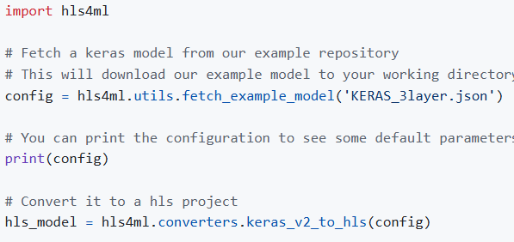
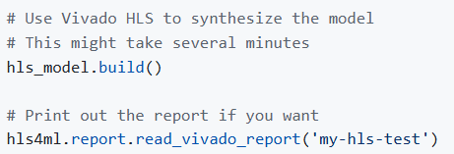
Simple d'utilisation

Slide 14
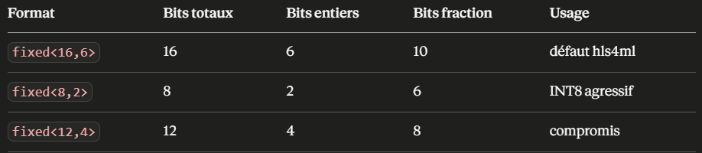
Quantization
Il est possible de quantiser le modèle
Par défaut en fixed 16, 6
Il est possible de quantiser par layer

Slide 15
HGQ2
High Granularity Quantization 2 est un framework d’entraînement sensible à la quantification (quantization-aware training) basé sur Keras v3, destiné aux applications de deep learning en temps réel sur des dispositifs embarqués tels que les FPGA
Il fournit un ensemble complet d’outils permettant de créer et d’entraîner des réseaux de neurones quantifiés avec un minimum d’effort

Slide 16
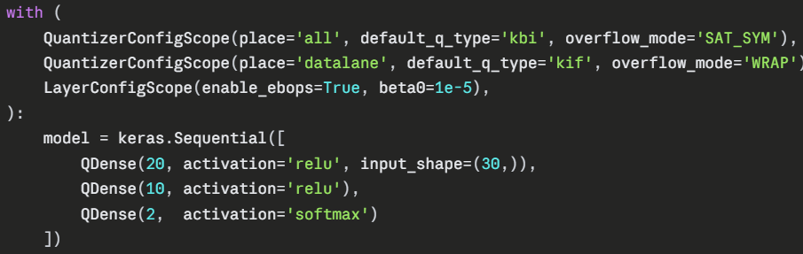
HGQ2
Nécessite de réentrainner le modèle
Uniquement avec Keras
Doit être fait dés le début du projet : assez lourd
Nouveaux layers préfixés par Q

Slide 17
TP 32
Cancer HLS2ML
MNIST HLS2ML

Slide 18
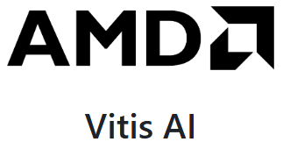
Vitis AI
Vitis AI est un IDE qui est utilisé pour accélérer l’inférence de ML sur les plateformes adaptatives d’AMD
Il est conçu dans une optique de haute efficacité et de facilité d’utilisation, permettant d’exploiter pleinement le potentiel de l’accélération de l’IA sur les SoC adaptatifs AMD

Slide 19
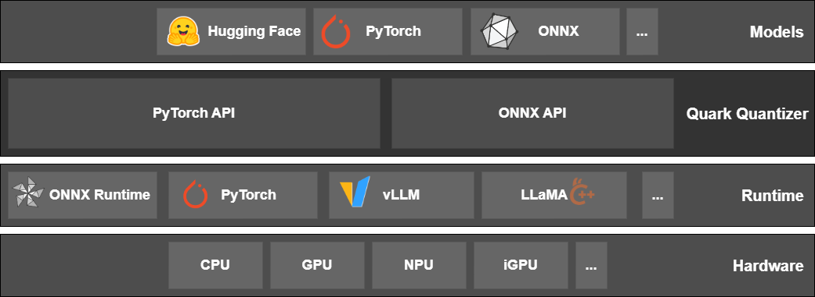
AMD Quark
AMD Quark est un toolkit complet multi‑plateforme conçu pour simplifier et améliorer la quantification des modèles de DL
Compatible PyTorch et ONNX, Quark permet aux développeurs d’optimiser leurs modèles pour un déploiement sur un large éventail de cibles matérielles

Slide 20
DPU
Les NPU ne sont pas utilisé en FPGA
Le FPGA EST le DPU
Le DTU est très utilisé
Sinon il faut coder la gestion des données dans le FPGA

Slide 21
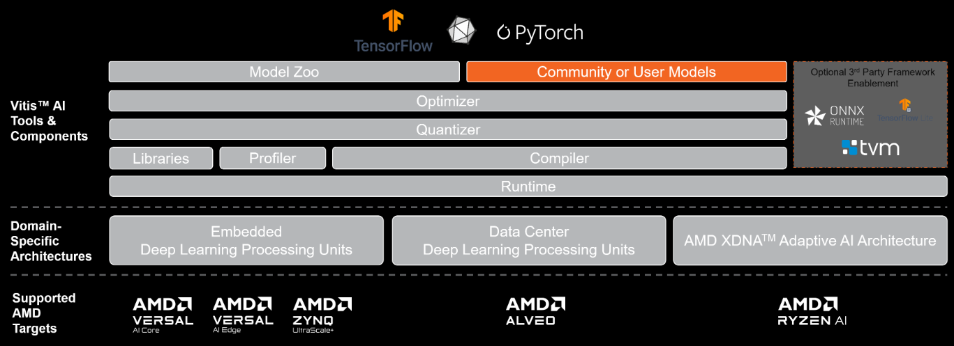
Vitis AI
Supporte TF, PT et ONNX

Slide 22
TP 33
Vitis AI

